Slide 1


Projet_13: Créez votre portfolio de professionnel de la data
Etudiant: Djamal Haddouche
Mentor: Jandoubi Mohammed
Formation suivie de: 30 Décembre 2023/ 29 Décembre 2024

Slide 2
Présentation/ Profil recherché
Présentation de Aéroworld:
Aéroworld est une entreprise de très grande taille spécialisée dans l'aéronautique. Elle dispose de vastes installations de recherche et de développement dotées des technologies les plus avancées, permettant d'innover et de proposer des solutions de pointe. Source: www.pimido.com
Profil de poste recherché Par Aéroworld (Client)
Data Analyst chef de projet expérimenté et polyvalent,
intéressé par une évolution possible vers le management d’une équipe et par l’innovation en Data.

Slide 3
Objectifs de Aéroworld
Aéroworld cherche des solutions robustes pour gérer et analyser une grande quantité de données provenant de diverses sources.
Les objectifs incluent l'amélioration de la conception des avions,
L'optimisation des performances opérationnelles,
La prévision des besoins en maintenance
La garantie de la sécurité des vols.

Slide 4
les principaux besoins d'Aéroworld (Client)
Gestion Efficace des Données.
Infrastructure de Données Robuste.
Analyse Avancée des Données.
Sécurité et Confidentialité des Données.
Ces besoins sont essentiels pour permettre à Aéroworld de tirer pleinement parti de la valeur de ses données et de les transformer en informations stratégiques pour l'entreprise.

Slide 5
Les attentes d’Aéroworld (Client)
Veille Métier et Technologique.
Identification des Besoins Métier.
Formalisation du Cahier des Charges.
Organisation de Projets d'Analyse Data.
Accompagnement des Équipes.

Slide 6
PORTFOLIO
le portfolio est consultable en ligne avec tous les éléments demandés.
Lien vers le livrable du portfolio:
https://github.com/Krimodj/Project_Djamal_Haddouche
Livrable:
Cahier des charges
Analyse du besoin métier client
Diagramme de Gantt
Tableaux de bords
Vidéo de formation
Documentation

Slide 7
Les indicateurs pertinents
Qualité des Données : Nettoyage et traitements des données.
Efficacité de l'Analyse : temps accordé à l’analyse des données.
Nombre de Visualisations Créées : Nombre de graphiques et tableaux de bord interactifs créés.
Sécurité des Données. Respect de la confidentialité des données.
Ces indicateurs montrent comment mon travail contribue à répondre aux besoins d'Aéroworld en matière de gestion et d'analyse de données, tout en assurant la qualité, l'efficacité et la sécurité des informations traitées.

Slide 8
Présentation de mon profil
Je suis un Data Analyst avec une bonne maîtrise:
-Nettoyage de données,
-Une expertise en analyse de données,
-Programmation en Python,
-Visualisation avec Power BI.
-Compétent en gestion de bases de données SQL.
-Je suis passionné par la transformation des données en informations exploitables.

Slide 9
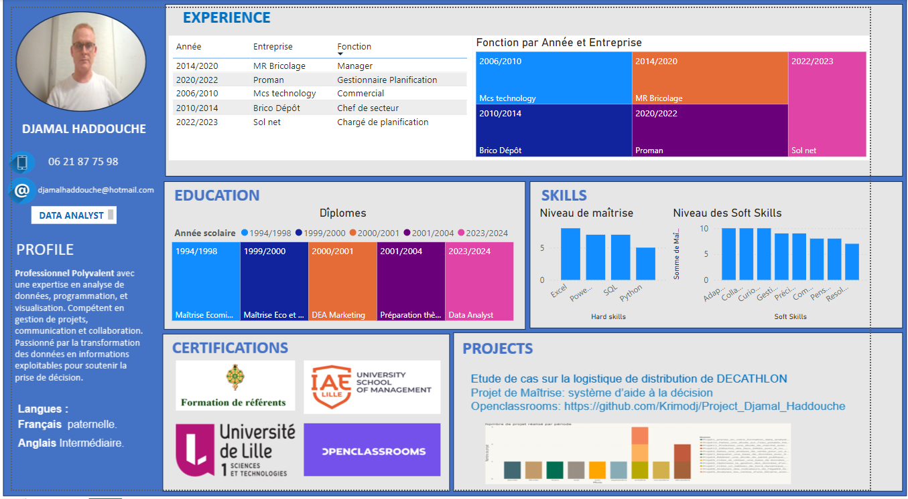

Slide 10
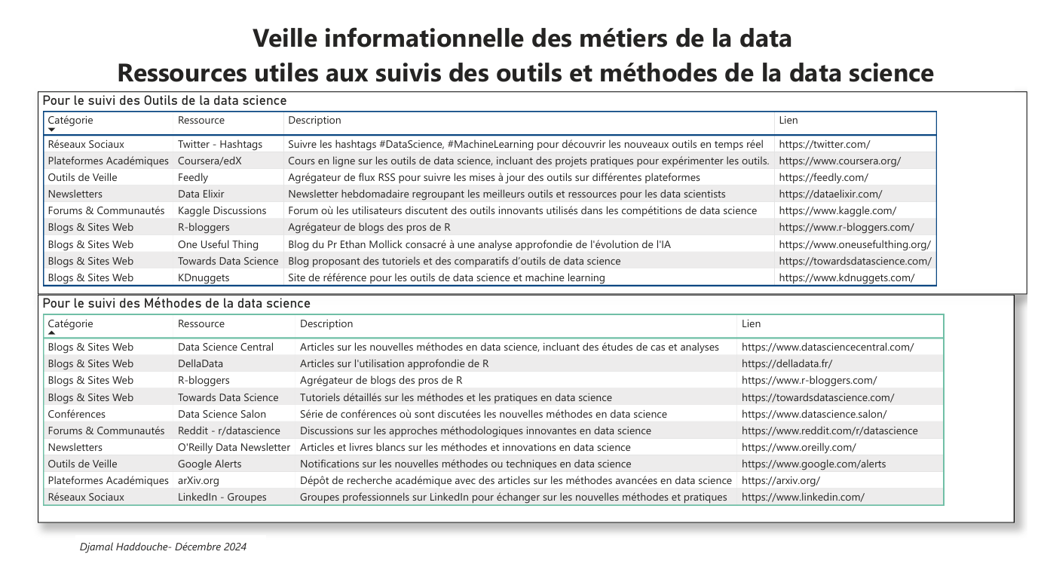
Veille informationnelle

Slide 11
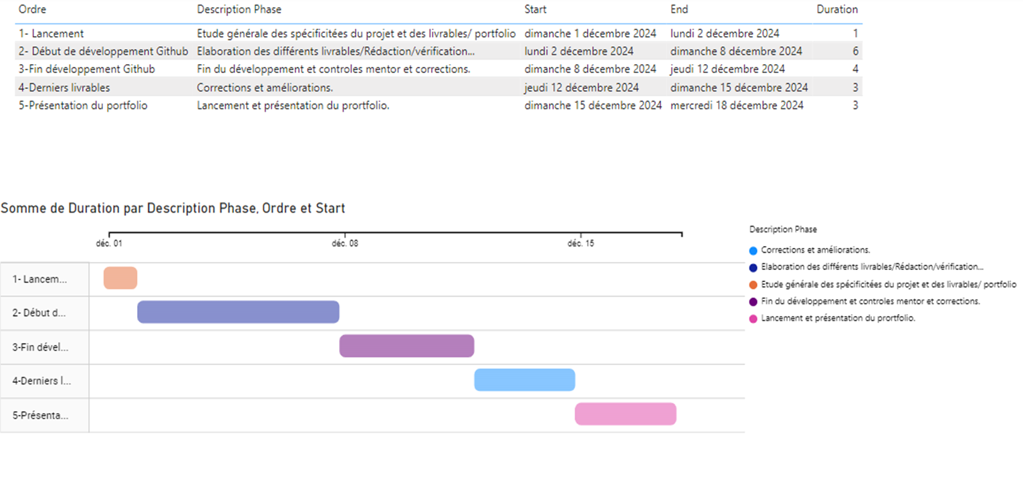
Diagramme de Gantt (Méthodologie)

Slide 12
Merci pour votre attention.

